Slide 1

Spark基础入门

Slide 2
主要内容
1
Spark概述
2
Spark核心概念
3
Spark运行模式
4
Spark版本选择

Slide 3
主要内容
1
Spark概述
2
Spark核心概念
3
Spark运行模式
4
Spark版本选择

Slide 4
Spark背景：MapReduce局限性
MapReduce框架局限性
仅支持Map和Reduce两种操作
迭代计算效率低（如机器学习、图计算等）
不适合交互式处理（数据挖掘）
不适合流式处理（点击日志分析）
MapReduce编程不够灵活
尝试scala函数式编程语言

Slide 5
背景：框架多样化
现有的各种计算框架各自为战
批处理：MapReduce、Hive、Pig
流式计算：Storm
交互式计算：Impala
能否有一种灵活的框架可同时进行批处理、流式计算、交互式计算等？

Slide 6
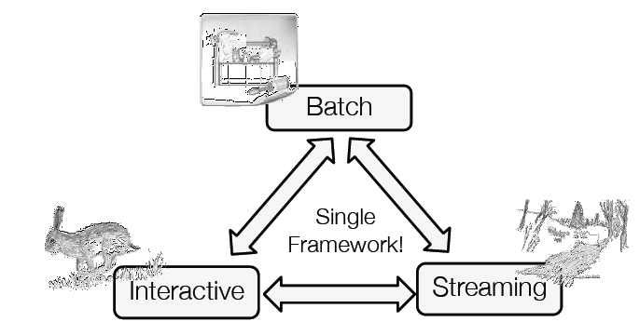
产生背景：大统一系统
在一个统一的框架下，进行批处理、流式计算、交互式计算

Slide 7
Spark特点
高效
内存计算引擎
DAG图
比MapReduce快10~100倍
易用
提供了丰富的API，支持Java，Scala，Python三种语言
代码量比MapReduce少2~5倍
与Hadoop集成
读写HDFS/Hbase
与YARN集成

Slide 8
Spark特点1：高效—MapReduce
HDFS read
HDFS write
HDFS read
HDFS write
iter. 1
iter. 2
. . .
Input
HDFS read
query 1
result 1
query 2
result 2
query 3
result 3
Input
. . .
Slow due to replication, serialization, and disk IO

Slide 9
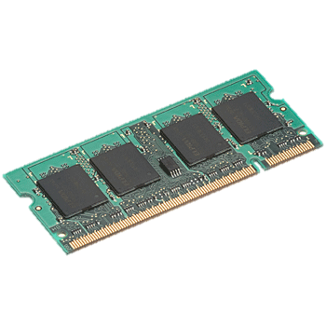
Spark特点1：高效—Spark
HDFS read
HDFS write
HDFS read
HDFS write
iter. 1
iter. 2
. . .
Input
query 1
one-time processing
query 2
query 3
Input
Distributed memory
. . .
10-100× faster than network and disk

Slide 10
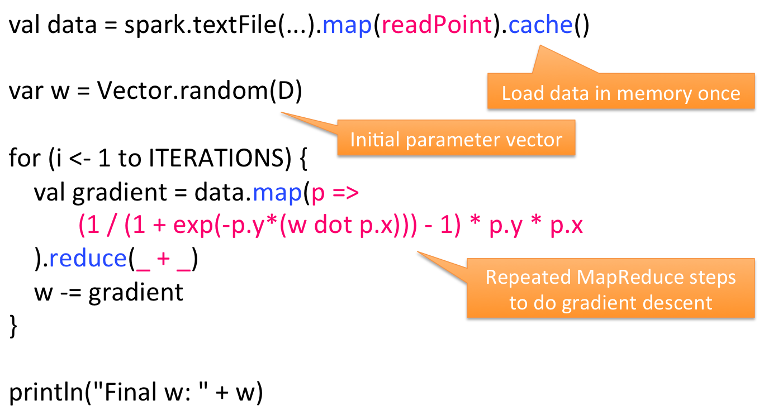
Spark特点1：高效—Spark

Slide 11
Spark特点1：高效—Spark

Slide 12
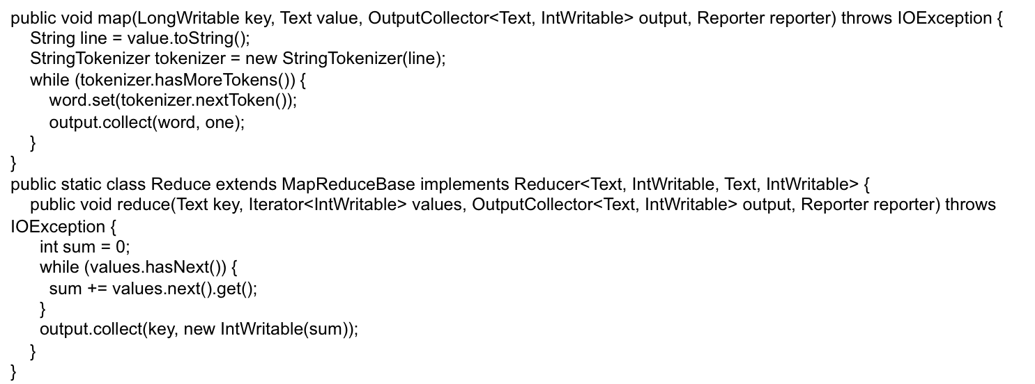
Spark特点1：易用—MapReduce

Slide 13
Spark特点2：易用—Spark
file = spark.textFile("hdfs://...") file.flatMap(line => line.split(" ")) .map(word => (word, 1)) .reduceByKey(_ + _)

Slide 14
Spark特点3：与Hadoop集成
HIVE
PIG
MAHOUT
HBase
MAPREDUCE
HDFS
Spark SQL
Streaming
ML Lib
HBase
Spark
HDFS

Slide 15
主要内容
1
Spark概述
2
Spark核心概念
3
Spark运行模式
4
Spark版本选择

Slide 16
Spark核心概念—RDD
RDD：Resilient Distributed Datasets，弹性分布式数据集
分布在集群中的只读对象集合（由多个Partition构成）
可以存储在磁盘或内存中（多种存储级别）
通过并行“转换”操作构造
失效后自动重构

Slide 17
RDD基本操作（operator）
Transformation（转换）
可通过Scala集合或者Hadoop数据集构造一个新的RDD
通过已有的RDD产生新的RDD
举例：map， filter，groupBy，reduceBy
Action（行动）
通过RDD计算得到一个或者一组值
举例：count，collect，save

Slide 18
Operator示例
RDD 1
Operation
RDD 2
Operation
Storage System
1
2
3
2
3
4
map( + 1 )
saveASTEXTFILE(“HDFS://…”)
HDFS
4
5
5
6
partitions
6
7
7
8
作用在RDD上的operation

Slide 19
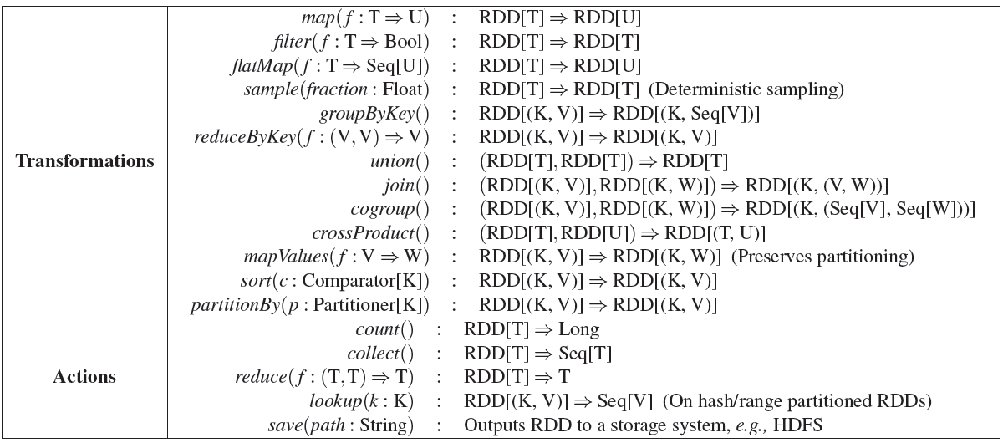
Transformation与Action实现

Slide 20
RDD Cache
query 1
one-time processing
query 2
query 3
Input
Distributed memory
. . .
storage levels
MEMORY_ONLY
MEMORY_ONLY_2
MEMORY_AND_DISK
…….
beacons = spark.textFile(“hdfs://...”)
cachedBeacons = beacons.cache()
cachedBeacons.filter(_.contains(“HouseOfCards”)).count
cachedBeacons.filter(_.contains(“GameOfThrone”)).count
……

Slide 21
Lazy execution（隋性执行）
隋性执行
一段spark代码不会执行，直到遇到第一个action
代码示例
beacons = spark.textFile(“hdfs://...”)
cachedBeacons = beacons.cache()
cachedBeacons.filter(_.contains(“HouseOfCards”))
cachedBeacons.filter(_.contains(“GameOfThrone”))
……
两段代码执行效果有何不同
beacons = spark.textFile(“hdfs://...”)
cachedBeacons = beacons.cache()
cachedBeacons.filter(_.contains(“HouseOfCards”)).count
cachedBeacons.filter(_.contains(“GameOfThrone”)).count
……

Slide 22
一个完整的实例：wordcount
import org.apache.spark._
import SparkContext._
object WordCount {
def main(args: Array[String]) {
if (args.length != 3 ){
println("usage is org.test.WordCount <master> <input> <output>")
return
}
val sc = new SparkContext(args(0), "WordCount",
System.getenv("SPARK_HOME"), Seq(System.getenv("SPARK_TEST_JAR")))
val textFile = sc.textFile(args(1))
val result = textFile.flatMap(line => line.split("\\s+"))
.map(word => (word, 1)).reduceByKey(_ + _)
result.saveAsTextFile(args(2))
}
}
Master地址
作业名称
依赖的jar包
Spark安装
目录
输入数据所在目录，比如:
hdfs://host:port/input/data
数据输出目录，比如:
hdfs://host:port/output/data

Slide 23
主要内容
1
Spark概述
2
Spark核心概念
3
Spark运行模式
4
Spark版本选择

Slide 24
程序执行流程
val textFile = sc.textFile(args(1))
val result = textFile.flatMap(line => line.split("\\s+"))
.map(word => (word, 1)).reduceByKey(_ + _)
result.saveAsTextFile(args(2))
HDFS
HDFS
textFile
flatMap
map
reduceByKey
saveAsTextFile

Slide 25
程序架构
Worker Node
Executor
Cache
Driver
Task
Task
SparkContext
Worker Node
Executor
Cache
Task
Task

Slide 26
体验spark：交互式模式spark-shell
Spark-shell
交互式运行spark代码，类似于scala交互式终端
可用于快速体验spark，查看程序运行结果等
如何使用
bin/spark-shell.sh
scala> val data = Array(1, 2, 3, 4, 5) //产生data
scala> val distData = sc.parallelize(data) //将data处理成RDD
scala> distData.reduce(_+_)
……

Slide 27
程序运行模式：本地（local）模式
thread
thread
thread
Task
Task
Driver
Your Application
Executor
Executor
val conf = new SparkConf()
.setMaster("local[2]")
.setAppName("CountingSheep")
.set("spark.executor.memory", "1g")
val sc = new SparkContext(conf)
bin/spark-submit \
--master local[2] \
--name CountingSheep \
--executor-memory1g \
--class xxx.xxx.Main \
xxx.jar

Slide 28
程序运行模式：独立（Standlone）模式
zookeeper
Master
Master
Slave
Slave
Slave
Task
Task
Task
Task
Driver
Task
Task
Driver
Task
Task
Task
Task
Your Application
Task
Task
Your Application
Executor
Executor
Executor

Slide 29
程序运行模式：YARN分布式模式（yarn-client）
Client
Client
Driver
ResourceManager
NodeManager
NodeManager
NodeManager
Task
Task
Task
Task
MRAppMaster
Task
Task
Task
App Master
Task
Task
Task
Task
MR Application
Task
Executor
Executor
Executor

Slide 30
程序运行模式：YARN分布式模式（yarn-cluster）
Client
Client
ResourceManager
NodeManager
NodeManager
NodeManager
Task
Task
Task
Task
MRAppMaster
Task
Task
Driver
Task
Task
Task
Task
MR Application
Task
Task
App Master
Executor
Executor
Executor

Slide 31
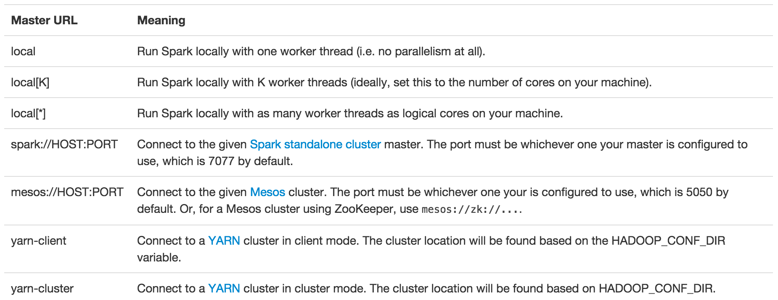
Spark运行模式总结

Slide 32
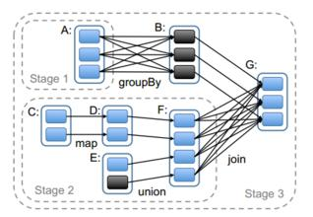
Spark容错机制
Lineage（血统）
每个操作只关心其父操作，各个分片的数据之间互不影响，出现错误的时候只要恢复单个Split的特定部分即可
Checkpoint
RDD定期做checkpoint，失败后，从某个断点开始计算

Slide 33
主要内容
1
Spark概述
2
Spark核心概念
3
Spark运行模式
4
Spark版本选择

Slide 34
Spark生态系统
Shark
SQL
Spark
Streaming
Graphx
Graph-parallel
MLBase
Machine
learning
MPI
MapReduce
Spark
Mesos
YARN
Tachyon
HDFS

Slide 35
Hadoop版本选择
Hadoop 2.0版本
涉及版本：Apache hadoop 2.x版本, cdh 4.x，cdh 5.x
原因：Spark需运行到YARN上，YARN在hadoop 2.0才产生
Hadoop发行版
Apache Hadoop
推荐使用最新的2.x.x版本，比如2.6.x
下载地址：http://hadoop.apache.org/releases.html
SVN：http://svn.apache.org/repos/asf/hadoop/common/branches/
CDH（Cloudera Distributed Hadoop）
推荐使用最新的CDH5版本，比如CDH5.2.x
下载地址： http://archive.cloudera.com/cdh5/cdh/
HDP（Hortonworks Data Platform）
推荐使用最新的HDP 2.x版本，比如HDP 2.2版本
下载地址：http://zh.hortonworks.com/hdp/downloads/

Slide 36
Hadoop发行版区别
是否开源免费
公司发行版本中，通产有一个是开源免费版，有一个是收费版，至少开源免费版跟apache版本一致
不同发行版兼容性
架构、部署和使用方法一致，不同之处仅在若干内部实现。
建议选择公司发行版，比如CDH或HDP
更易维护和升级
经过集成测试，不会面临版本兼容问题

Slide 37
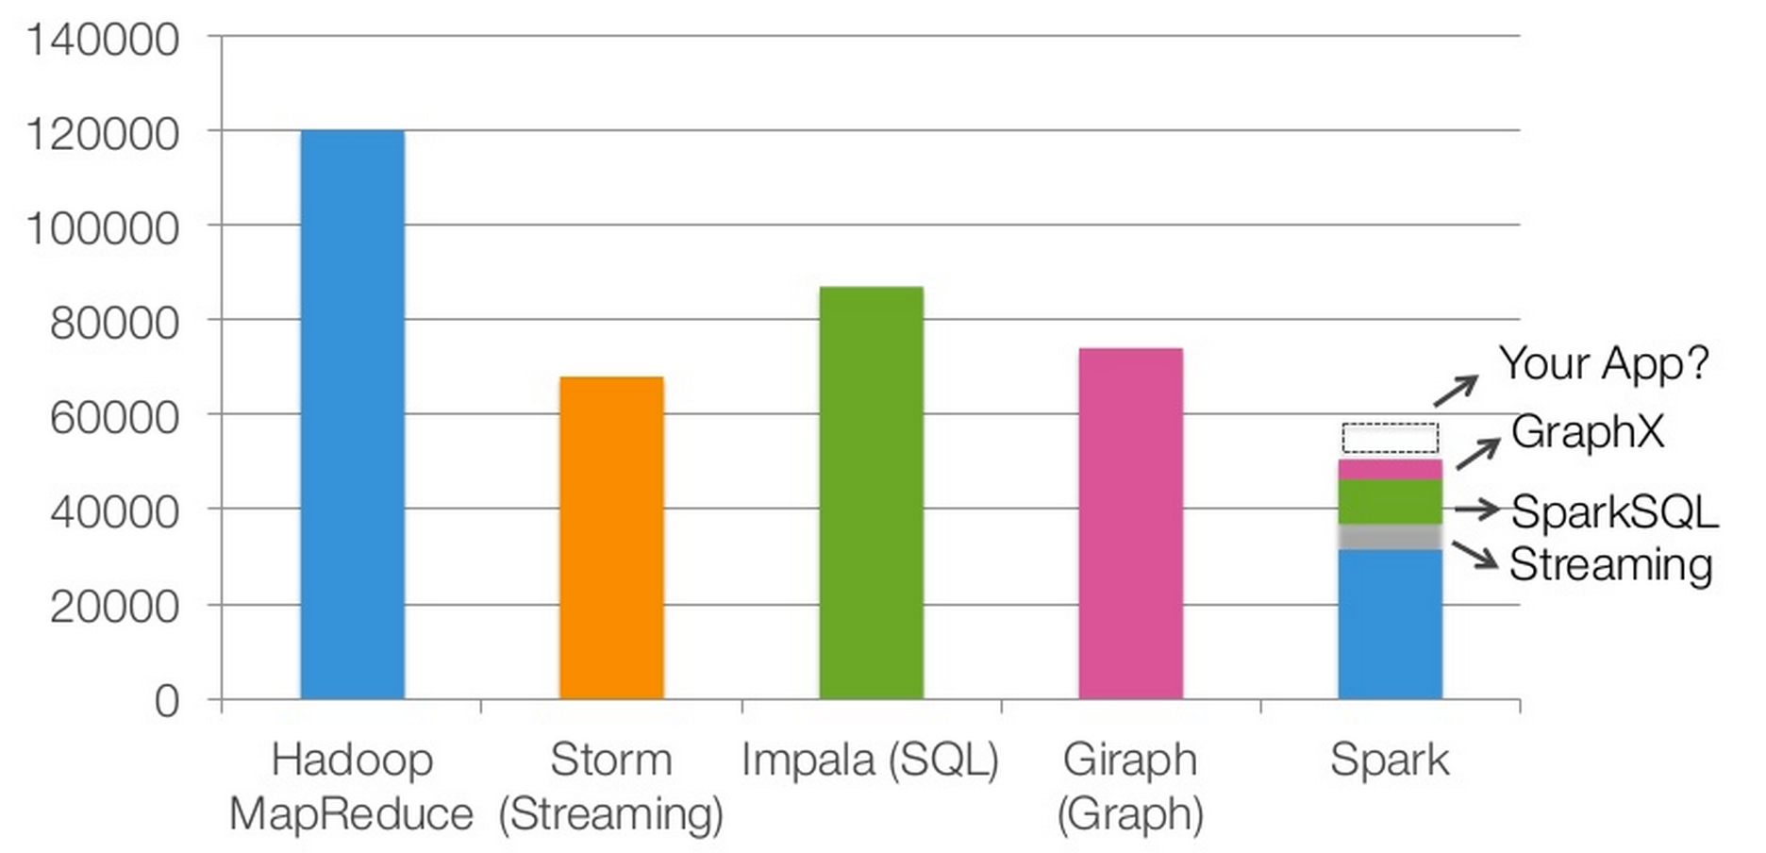
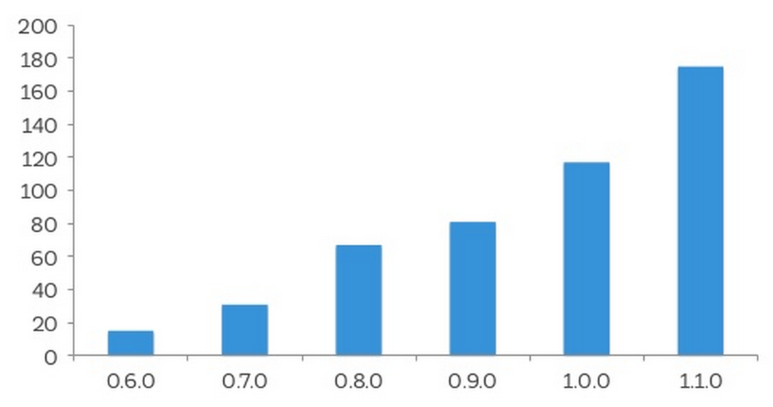
Spark敏捷开发

Slide 38

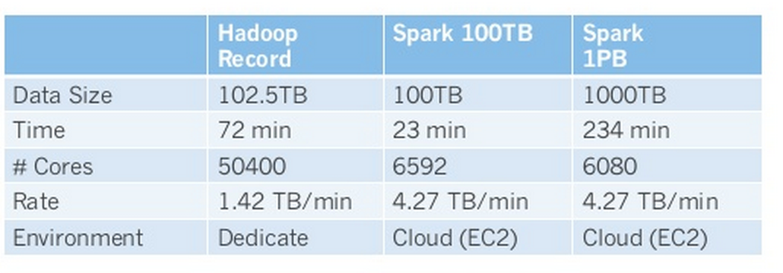
Spark版本选择
Spark管理和维护
完全由databricks公司控制，众多公司参与
Spark版本
最新版本为1.1.2
（https://spark.apache.org/downloads.html）
性能大幅度优于MapReduce

Slide 39
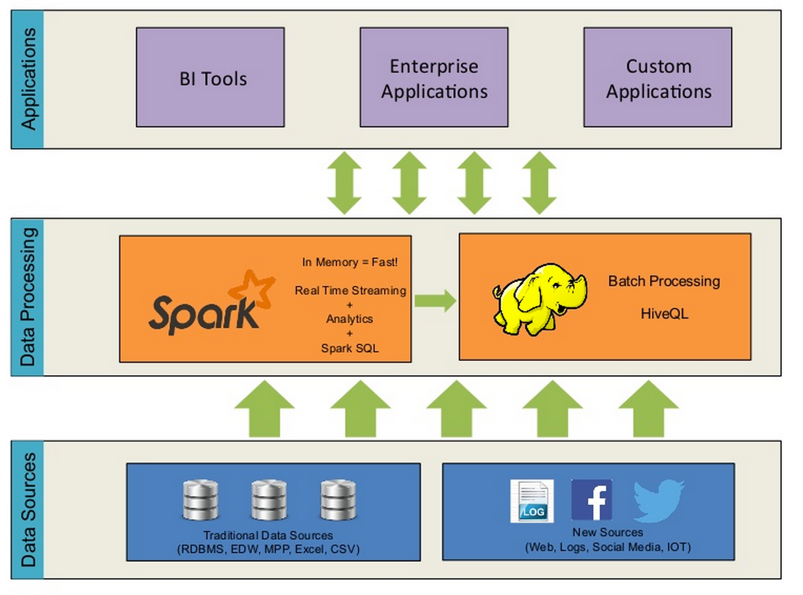
企业如何使用Spark

Slide 40
总结
Spark概述
Spark核心概念
Spark运行模式
Spark版本选择

Slide 41

总结与提问

